Slide 1

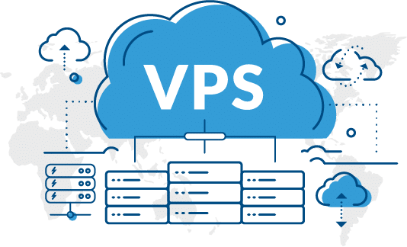
THE JOURNEY TO THE VPS
Dominga & Raphaël

Slide 2
Introduction
Notes:
- Après avoir vu le fonctionnement du navigateur, nous allons suivre un voyage d’une URL jusqu’à l’affichage du site web, en découvrant les différentes étapes et les éléments qui interviennent.

Slide 3
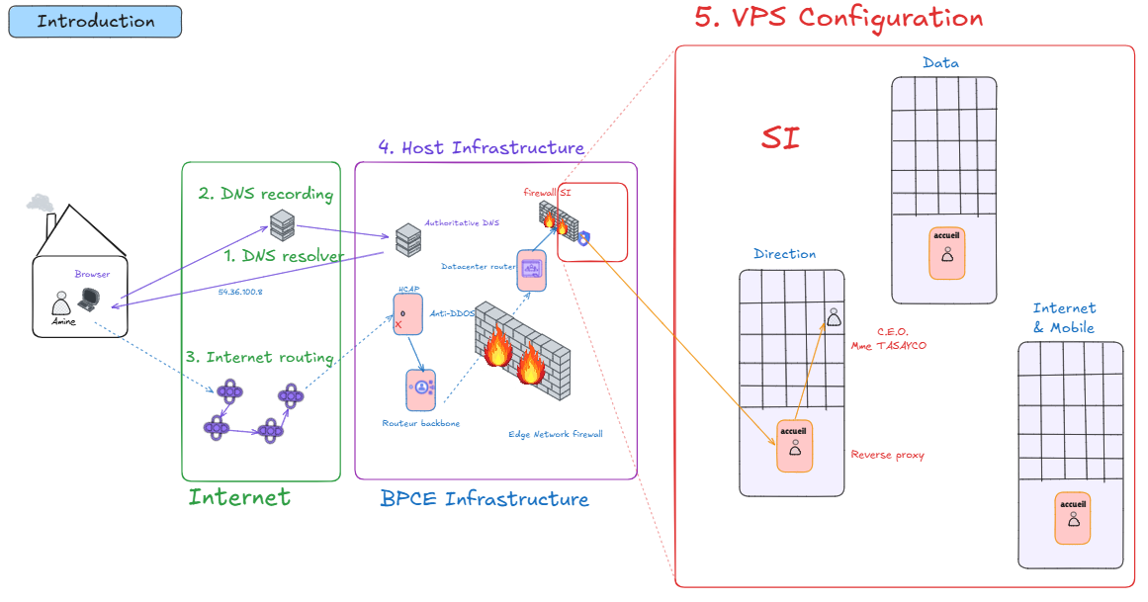
Notes:
### Analogie — le voyage vers la VPS1. **Je connais le nom de l’entreprise, mais pas son adresse.**2. **Je demande à un ami s’il connaît l’adresse ou s’il l’a en cache.**3. **S’il ne la connaît pas, il consulte le registre officiel pour obtenir l’adresse.**4. **Une fois l’adresse trouvée, je prends la route en suivant les indications à chaque carrefour.**5. **Un premier contrôle filtre les comportements suspects ou les arrivées massives.**6. **Un agent de circulation m’indique la route à suivre dans le quartier.**7. **Un gardien vérifie que j’ai l’autorisation d’entrer dans le quartier.**8. **Un panneau m’indique le bon bâtiment.**9. **Un vigile vérifie précisément mon autorisation avant l’entrée dans le bâtiment.**10. **À l’intérieur, l’accueil me dirige vers le bon bureau.**11. **J’arrive finalement au bon endroit grâce à tous ces intermédiaires.**

Slide 4
Summary
DNS Resolver
DNS Recording
Internet Routing
Host infrastructure
VPS Configuration

Slide 5
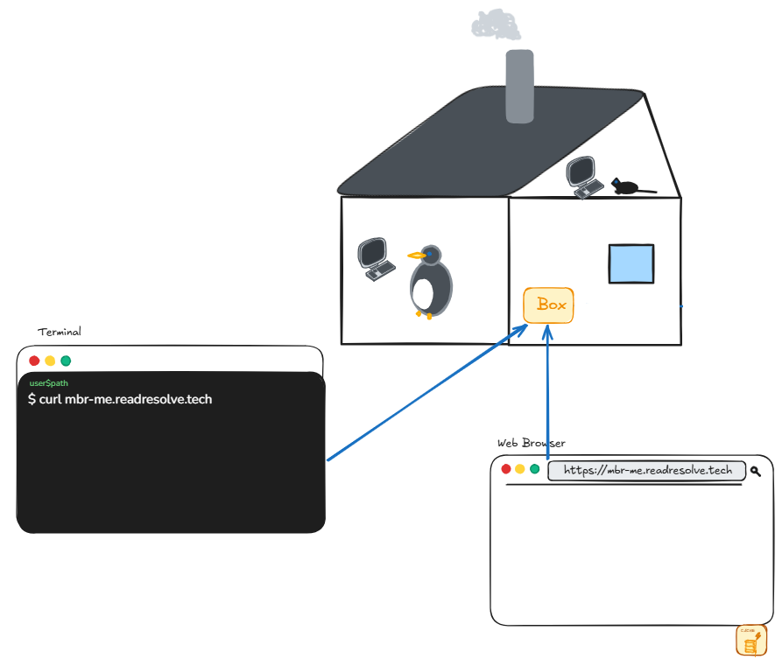
Hands-on case study
Notes:
**Première expérience :** nous accédons à la page `https://mbr-.......readresolve.tech`

Slide 6
1. DNS Resolver

Slide 7
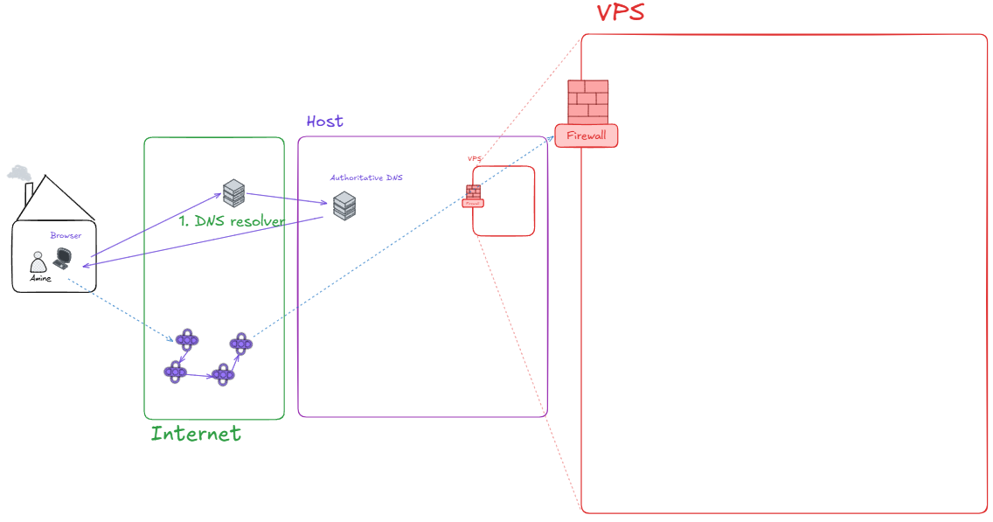
DNS Resolver Step

Slide 8
DNS Resolver - Theory
DNS Lookup
  Objective : Find the IP Address for a given url :
  Central tool : DNS Resolver
  DNS Query
mbr-me.readresolve.tech

Slide 9
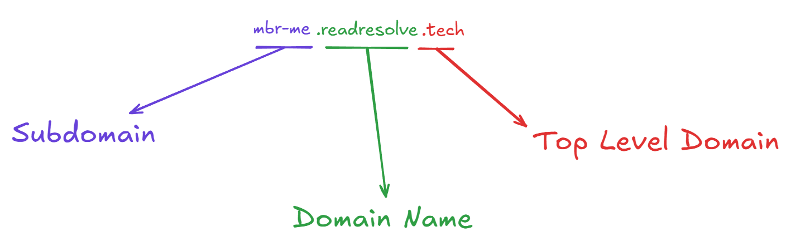
DNS Resolver - Theory

Slide 10
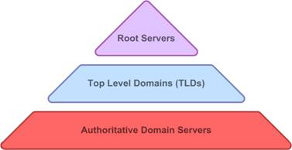
DNS Resolver - Theory
Root servers
  13 Entities : A, B, C…. M
  TLD server IP ?
TLD Server : Top Level Domain
  For a Top Level Domain
  Authoritative server IP ?
Authoritative Server
  For Domain Name
  IP ?

Slide 11
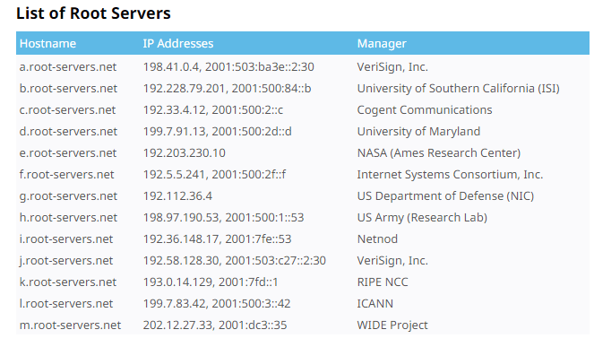
DNS Resolver : Root Servers

Slide 12

DNS Resolver - Theory
Hands-on case study
All in one
But hard to read
$ dig +trace readresolve.tech

Slide 13

DNS Resolver - Theory
Hands-on case study
Step by step
$ nslookup -type=NS tech. a.root-servers.net
$ dig NS tech. @a.root-servers.net

Slide 14
DNS Resolver - Theory
Hands-on case study
$ nslookup -type=NS readresolve.tech ns01.trs-dns.com
$ dig NS readresolve.tech @ns01.trs-dns.com

Slide 15
DNS Resolver - Theory
Hands-on case study
$ nslookup -type=A readresolve.tech dns13.ovh.net
$ dig A readresolve.tech @dns13.ovh.net

Slide 16
DNS Resolver - Cache
Multiples caches
Shortcuts for DNS lookup
DNS modification takes time

Slide 17
2. DNS Recording
Notes:
Enregistrements DNS

Slide 18
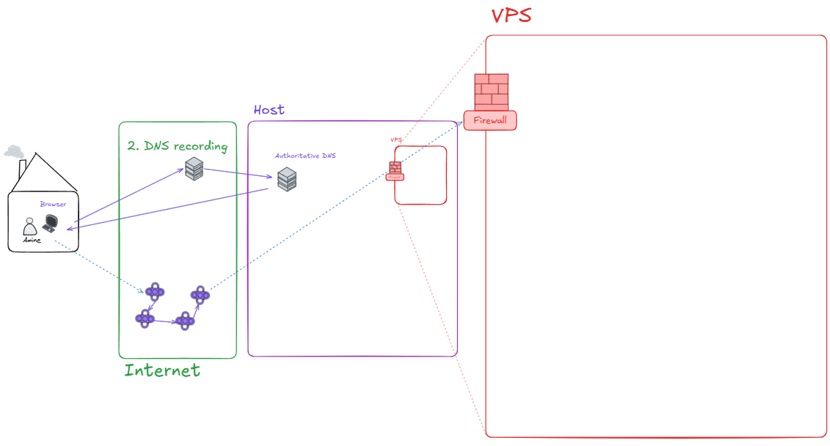
DNS Recording
Notes:
Mon ami vous a déjà expliqué le DNS Resolver. Moi, je vais vous montrer comment le propriétaire enregistre et configure son site dans le DNS avec les différents types d’enregistrements.

Slide 19
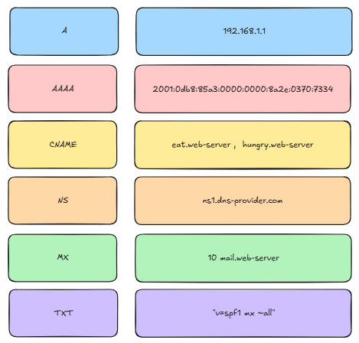
DNS Recording : Type of Records

Slide 20
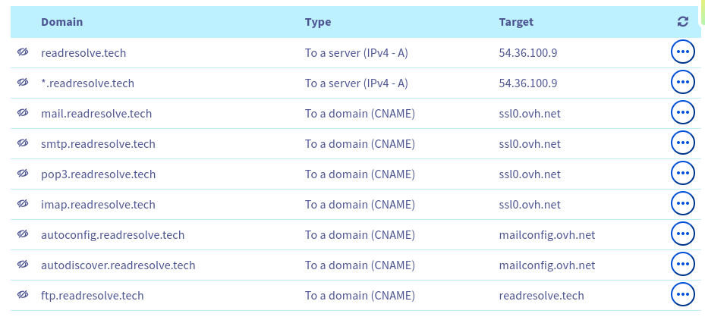
DNS Recording : Host records
Notes:
Ici, nous voyons la configuration DNS de notre domaine readresolve.tech. Le propriétaire associe différents noms de domaine à des serveurs grâce aux différents types d’enregistrements DNS.

Slide 21
DNS Recording : TTL
Each record has a TTL : Time To Live
A TTL affects DNS propagation.
Before an IP switch, the TTL is often lowered in advance
Notes:
Chaque enregistrement possède un TTL : Time To Live (durée de vie).Le TTL influence la propagation DNS.Avant de changer une adresse IP, on réduit souvent le TTL à l’avance.

Slide 22
Hands-on case study
Mac & Linux OS
$ dig A readresolve.tech
Windows OS
$ Resolve-DnsName -Name "readresolve.tech" -Type NS
Notes:
dig est un outil réseau qui permet d’interroger le DNS et de diagnostiquer des problèmes de connexion.

Slide 23
3. Internet Routing

Slide 24
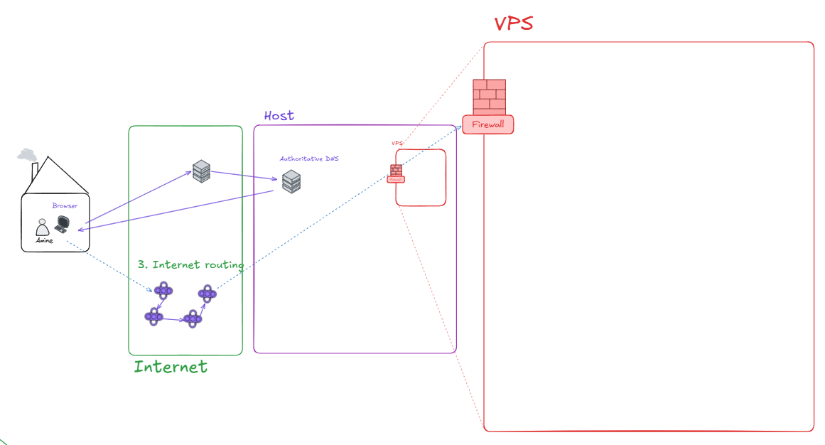
Internet Routing

Slide 25

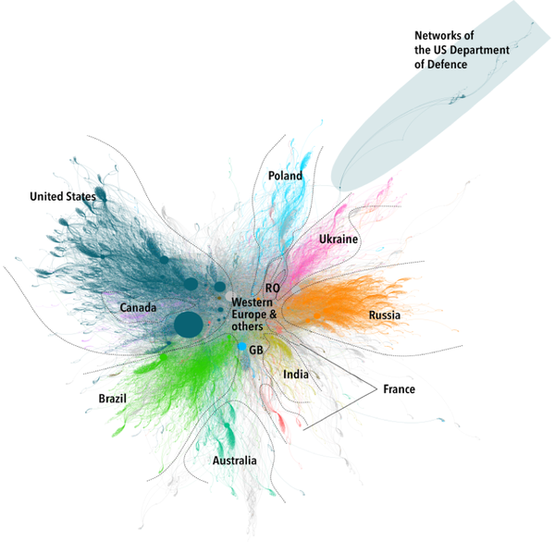



Internet Routing : Theory
Autonomous System
Routing table
Source : https://geode.science/geopolitique-du-routing/

Slide 26
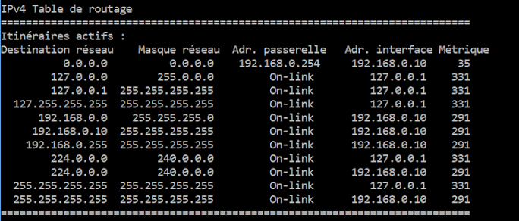
Internet Routing : Routing table

Slide 27
Internet Routing : Theory
BGP : Border Gateway Protocol
  Prefix
  Highways / Big Operators
  Cheapest ways
Source : https://geode.science/geopolitique-du-routing/

Slide 28
Internet Routing : Theory
OSPF : Open Shortest Path First
  Suffix
  Local ways
Source : https://geode.science/geopolitique-du-routing/

Slide 29
Hands-on case study
Mac Linux OS
Windows OS
$ ping 54.36.100.9
$ traceroute 54.36.100.9
$ ping 54.36.100.9
$ tracert 54.36.100.9

Slide 30
4. Host Infrastructure
OVH : for the case study
Notes:
Ensemble des ressources qui permettent au site web de fonctionner sur le serveur

Slide 31
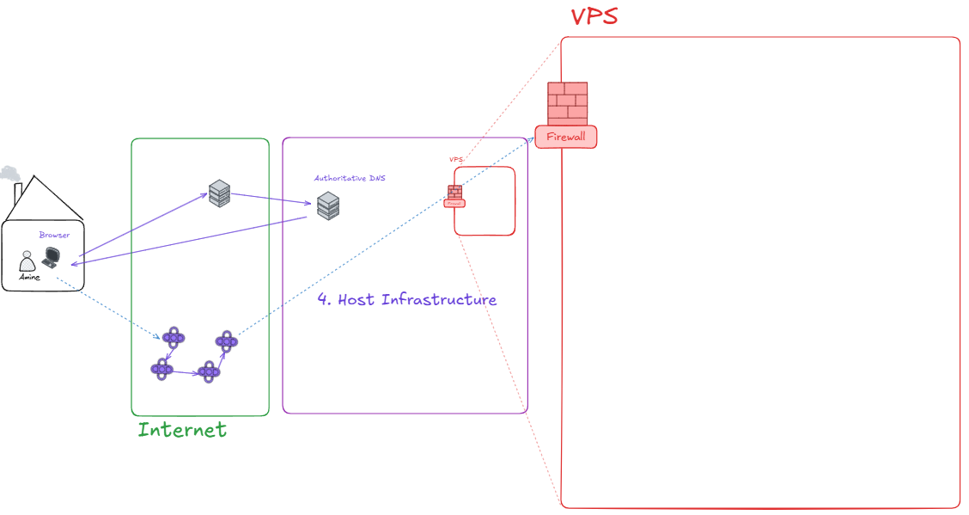
Notes:
Héberger plusieurs sites web
Protéger contre les cyberattaques
Exemple : les attaques DDoS
L’infrastructure permet d’héberger plusieurs sites et de les protéger contre différentes cyberattaques, notamment les attaques DDoS.

Slide 32

Host Infrastructure : Why ?
Handle hosting multiples website
Prevent Cyber-attack
One of the simplest attacks : DDoS
Notes:
- L’hébergeur gère de multiples sites
- Il doit donc prévenir les Cyber attaques
- L’un des attaques le plus basiques est l’attaque DDoS, regardons en quoi elle consiste

Slide 33
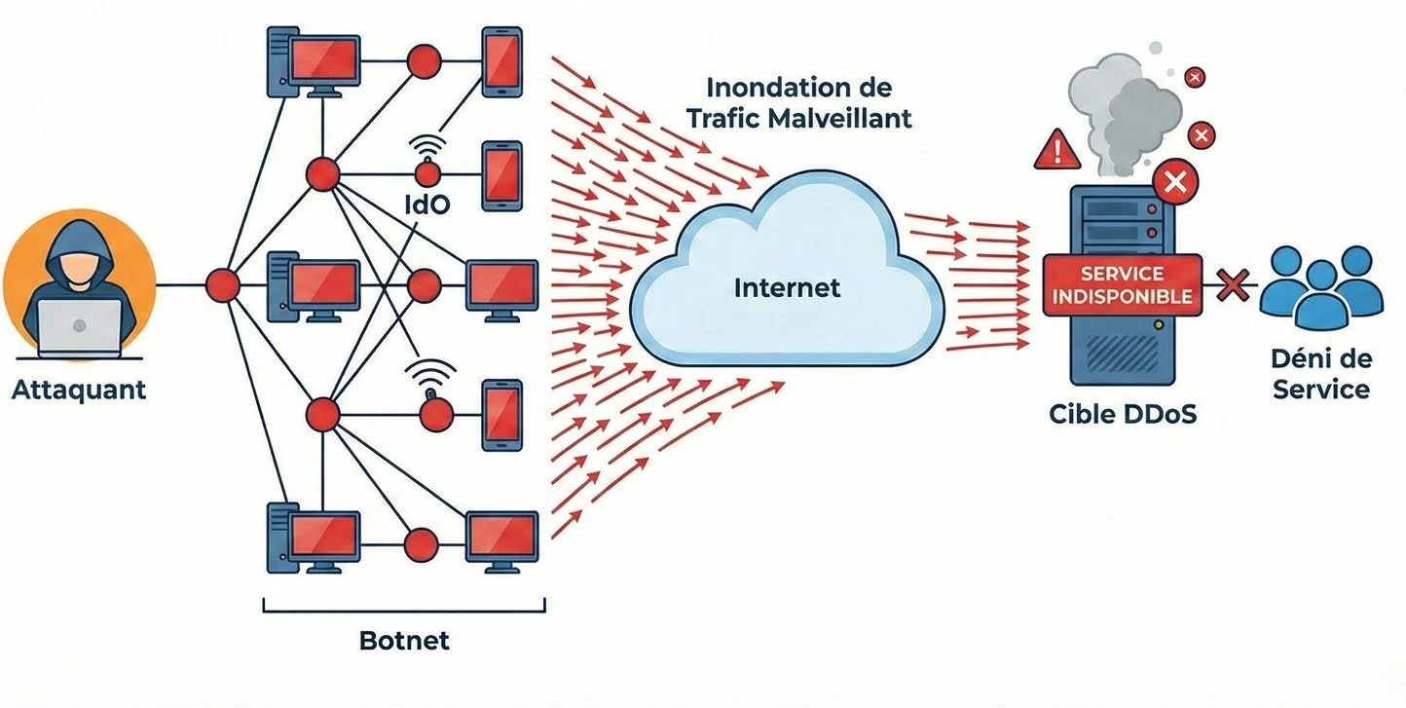
What is a DDoS attack ?
Dos : Deny of Service
  disrupts a single service
DDoS : Distributed Deny of Service
  makes a service unavailable by flooding it with traffic.
  Disrupt operations or extort money.
  more powerful, can take down entire infrastructures (including cloud).
Website outage
SLA activation
Chain reaction

Slide 34
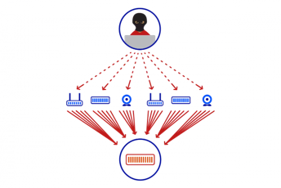
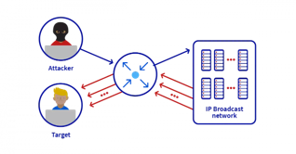
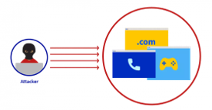
Types of DDoS Attacks
Volumetric attack
Protocol Attack
Application-layer (L7) attack
NZX 2020 3-day outage
Global hyperscaler 2020 20.6M req/sec
Memcached 2018 multiple companies hit

Slide 35
DDoS Mitigation
Analyze and detect
Closer view
Real mitigation
Detection
in-depth analysis & precise filtering
Deep analysis
Combined power
Multiple network links per region
Attacks processed without affecting legitimate traffic
multi-stage traffic filtering
only legitimate traffic reaches server
Most complex and difficult part
Notes:
- Détection : analyse en temps réel du trafic via NetFlow, sFlow, etc.
- Si trafic suspect détecté → redirection automatique vers des nœuds VAC distribués (aspiration).
- Objectif : analyse approfondie et filtrage précis.
2. Analyse effectuée simultanément dans tous les datacenters
Puissance combinée : plus de 17 Tbps (2021)
Connexions réseau multiples par région + capacité surdimensionnée
Permet de traiter les attaques sans affecter le trafic légitime
3. Mitigation = filtrage du trafic en plusieurs étapes → seul le trafic légitime arrive au serveur
Partie la plus complexe et la plus difficile
Basée sur la technologie ACL, avec innovations sur architecture x86 et puces FPGA ultra-rapides

Slide 36
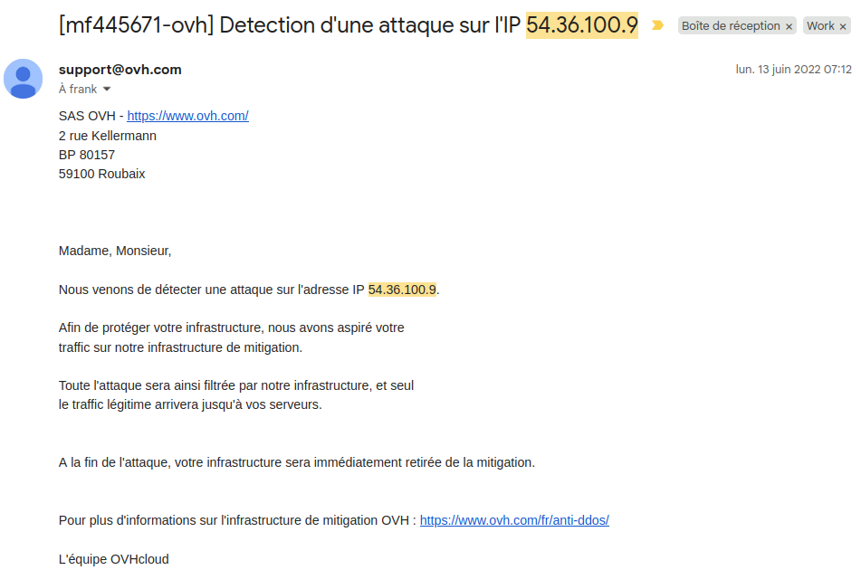
Hands-on case study

Slide 37
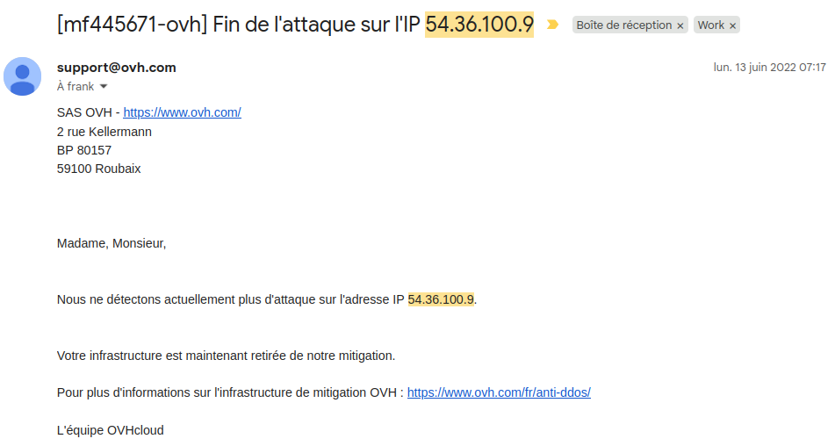
Hands-on case study

Slide 38
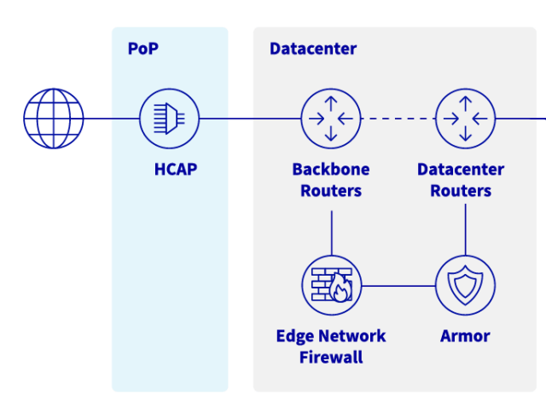

Host Infra : Security
HCAP : first line of def.
Offloads datacenter VAC
Can be rate-limiting
HCAP : Hardware Client Amplitude Policer

Slide 39
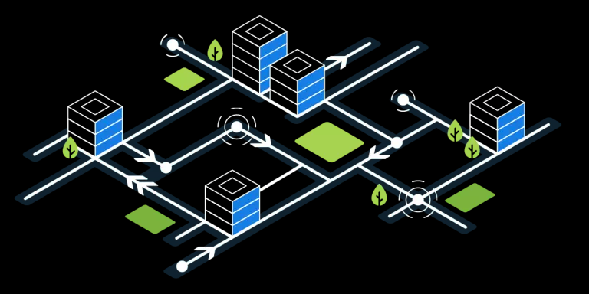
Host Infra : Backbone routers
Transports network traffic
Connects different networks
Chooses the best path

Slide 40
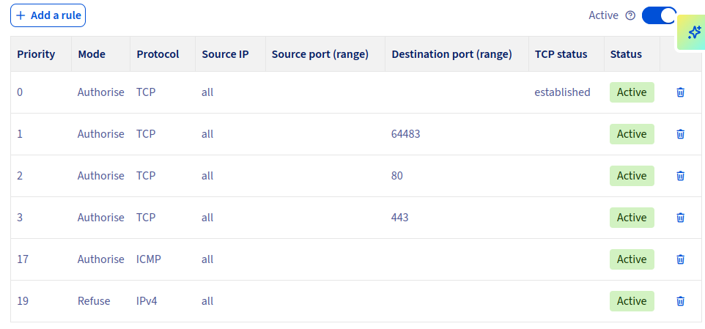
Host Infra : Edge Firewall

Slide 41

Host Infra : Datacenter routers
Receives incoming traffic
Routes traffic internally
Connects to servers and VPS

Slide 42
5. VPS Configuration

Slide 43
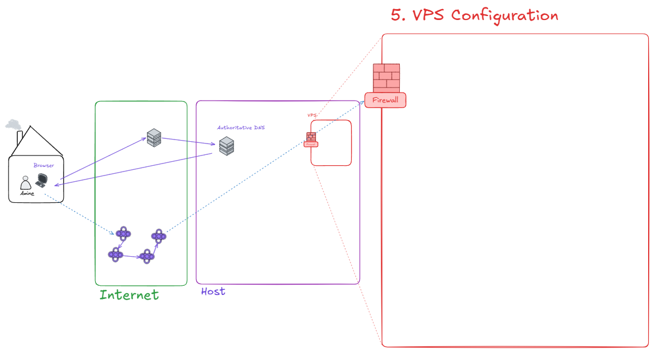
VPS Configuration

Slide 44
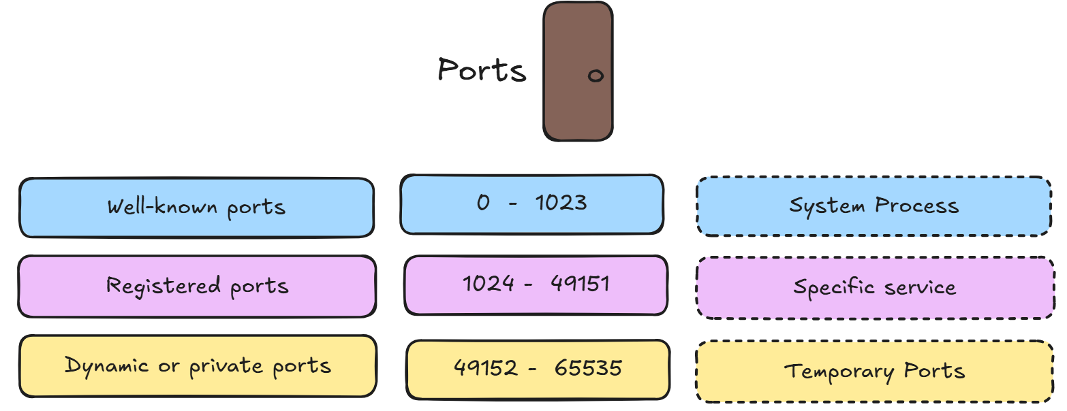
VPS Config : Port
Logical Port : Door Number
Recommandation IANA
Internet Assigned Numbers Authority

Slide 45
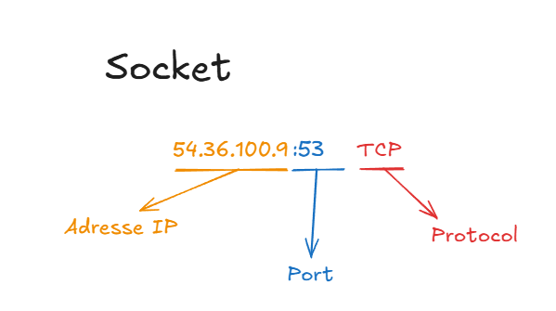
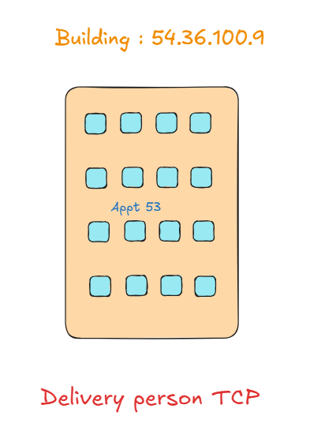
VPS Config : Socket
Analogy

Slide 46
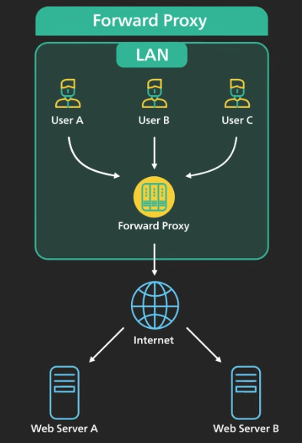
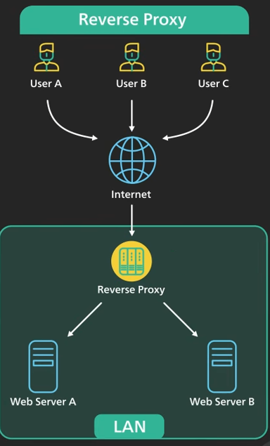
VPS Config : Proxy

Slide 47
VPS config : (Forward) Proxy
Why ?
Protects the client’s online identity
Bypasses browsing restriction
Blocks access to certain content

Slide 48
VPS Config : Reverse proxy
Why ?
Protects a web site
Load balancing
Caching

Slide 49
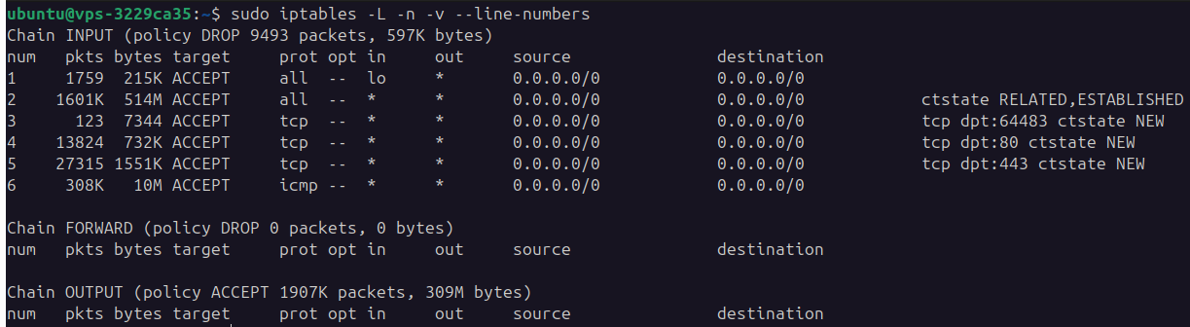
DNS Resolver - Theory
Hands-on case study
$ sudo iptables -L -n -v --line-numbers

Slide 50
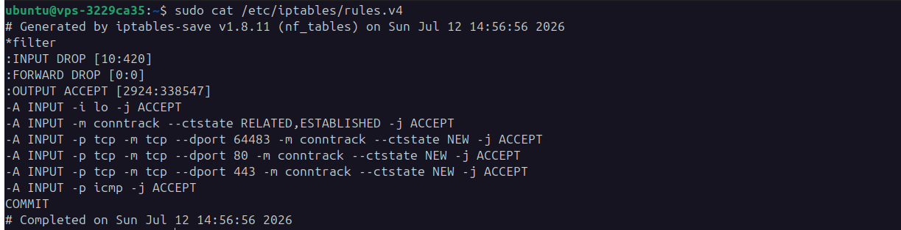
DNS Resolver - Theory
Hands-on case study
$ sudo cat /etc/iptables/rules.v4

Slide 51
DNS Resolver - Theory
Hands-on case study
$ ss -ltnp

Slide 52
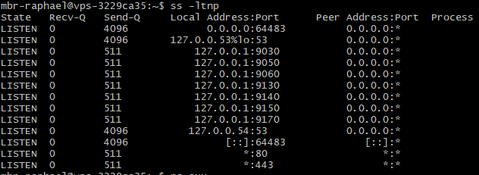
DNS Resolver - Theory
Hands-on case study
$ ss -ltnp

Slide 53
DNS Resolver - Theory
Hands-on case study
$ nmap -sV -p 22,80,443 54.36.100.9

Slide 54
Questions

Slide 55
Ressources
In progress

